Slide 1
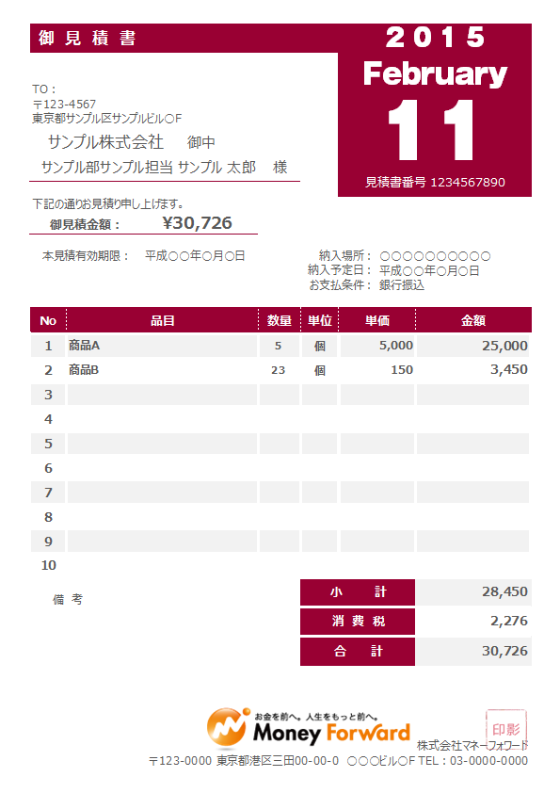
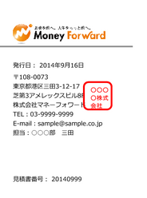
No：20210125C1
請求日：2021/01/25
請求書
スペースナビ株式会社 御中
〒175-0083
東京都板橋区徳丸3-41-31
下記のとおり請求書をお送りいたします
項目 | 項目説明 | 単価 | 工数 |  | 金額(円)
記事作成費用 | 大人の男性にオススメ！おしゃれで高級感のあるボールペン4選 | 1 | 1792 |  | 1,792
記事作成費用 | メガネ男子にオススメの便利グッズ6選 | 1 | 5254 |  | 5,254
記事作成費用 | 塗って剥がして楽しいオススメのモデリングマスク５選 | 1 | 4051 |  | 4,051
振込期日
2022年5月末日
振込先
銀行名：埼玉りそな銀行
口座の種類：普通
支店名：北本支店
口座番号：4702740
口座名義人：クリハラマリ
小計 | 1,1097円
消費税 | 1,109円
合計金額 | 12,206円
会社情報またはフリーランス情報記載する箇所
例 松岡宗谷 住所

